Slide 1
Strumenti e servizi ICT per il lavoro collaborativo
Roma, 17 giugno 2019
Sviluppo Servizi Informatici e ICT

Slide 2
Strumenti e servizi ICT per il lavoro collaborativo
La Divisione ICT
ICT-IGEST: Servizi Gestionali
ICT-HPC: Servizi di Supercalcolo
ICT-RETE: Rete, Sicurezza, Servizi di RETE

Slide 3
Strumenti e servizi ICT per il lavoro collaborativo
ICT-RETE: Servizi e strumenti per il lavoro collaborativo
Connessione in rete (internet)
Accesso ai servizi ASIE
Virtual Private Network (VPN)
Eduroam
Eneabox: File Sharing
VOIP: Software phone
Sistema di Ticketing
Sistema di videoconferenza

Slide 4
Strumenti e servizi ICT per il lavoro collaborativo
ICT-RETE: Servizi e strumenti per il lavoro collaborativo
Phone Conference
Posta elettronica
Gigamail
Stampa in rete
Strumenti gestionali (cartellino, prenotazione sale, banche dati curricula, wide, notes)
ENEAGRID

Slide 5
Strumenti e servizi ICT per il lavoro collaborativo
Connessione in rete
Tutti i servizi sono in rete e sono accessibili da tutti i centri ENEA e dall’esterno tramite un sistema di autenticazione e autorizzazione.
E’ possibile accedere al proprio PC da remoto (RDP, Teamviewer, ecc…).

Slide 6
Strumenti e servizi ICT per il lavoro collaborativo
Accesso ai servizi ASIE
TUTTI i servizi in rete sono protetti da credenziali.
Il lavoro collaborativo porterà sempre più all’utilizzo dei BYOD (Bring your own device).
Particolare cura deve essere posta nel trattamento delle proprie credenziali. Le credenziali ASIE consentono l’accesso alla gran parte dei servizi di rete.

Slide 7
Strumenti e servizi ICT per il lavoro collaborativo
Servizi ICT accessibili con password ASIE
VPN
Tutti i dipendenti possono utilizzare questo servizio (credenziali ASIE).Il servizio VPN (Virtual Private Network) permette l'accesso da qualsiasi punto della rete internet verso le risorse di rete presenti nei Centri ENEA. Questo vuol dire che attivando una connessione VPN da casa o da qualsiasi altro provider diverso dalle reti ENEA si puo’ comunque, previa autenticazione, accedere alle risorse ENEA quali il sito web intranet, il desktop del proprio pc, cartelle private condivise, servizi gestionali protetti, ecc...
Per approfondimenti https://ict.enea.it/vpn/.

Slide 8
Strumenti e servizi ICT per il lavoro collaborativo
Eduroam
ENEA aderisce alla Federazione Italiana Eduroam (Education Roaming). Lo scopo della Federazione è di facilitare l’accesso alla rete della “ricerca” (università, centri di ricerca, scuole, ecc …
Tutti i dipendenti possono utilizzare questo servizio (credenziali ASIE).
Per approfondimenti https://ict.enea.it/eduroam/.

Slide 9
Strumenti e servizi ICT per il lavoro collaborativo
Spazio su cloud ENEA: Eneabox
Un grande spazio dati espandibile che si può anche condividere con altri colleghi, per facilitare il lavoro collaborativo.
Il tuo Cloud è ospitato su server sicuri ENEA e sincronizzabile tramite web.
EneaBox tutela la privacy dei tuoi dati e si può gestire anche come una cartella del PC.

Slide 10
Strumenti e servizi ICT per il lavoro collaborativo
VOIP
Per essere collegati al sistema telefonico aziendale, anche se non si è in ufficio, utilizzando tutti i dispositivi mobili e fissi che si collegano ad internet. In qualunque luogo del mondo in cui sia disponibile un collegamento Internet a banda larga, sarà possibile rispondere o effettuare chiamate telefoniche dal proprio smartphone e da qualsiasi dispositivo mobile o fisso abilitato (tablet, portatile, pc, telefono VoIP) tramite l’interno aziendale.

Slide 11
Strumenti e servizi ICT per il lavoro collaborativo
Videoconferenza
Viene messa a disposizione degli utenti ENEA, attraverso un semplice sistema di autenticazione, la possibilità di organizzare e gestire una videoconferenza, una lezione online o una videocomunicazione punto-punto https://connect.portici.enea.it/.
Il sistema è accessibile anche a personale non ENEA.

Slide 12
Strumenti e servizi ICT per il lavoro collaborativo
Phone Conference
Il servizio Phone Conference consente di organizzare telefonate tra più partecipanti.
Vedi https://ict.enea.it/phone-conference/

Slide 13
Strumenti e servizi ICT per il lavoro collaborativo
Posta elettronica e Gigamail
Il servizio di posta elettronica è già accessibile da qualunque punto della rete.
Chi usa il protocollo IMAP ha una copia della sua casella di posta elettronica sui propri dispositivi.
Il servizio di Gigamail consente il trasferimento di file di grosse dimensioni ed è accessibile con le stesse modalità.

Slide 14
Strumenti e servizi ICT per il lavoro collaborativo
Stampa in Rete
Attraverso la connessione VPN il proprio dispositivo viene proiettato nella rete ENEA ed è quindi possibile utilizzare tutte le stampanti interne ENEA.

Slide 15
Strumenti e servizi ICT per il lavoro collaborativo
Strumenti gestionali
Gli strumenti gestionali sono accessibili solo e esclusivamente tramite il servizio VPN.
Accesso al proprio cedolino (sistemi LOTUS v. informazioni su https://www.intranet.enea.it )
accesso al servizio missioni, al servizio assicurativo esterno per dipendenti ENEA, protocollo ENEA, richiesta assegni familiare, banca dati curricula, ecc… (v. servizi on line https://www.intranet.enea.it accessibile attraverso credenziali ASIE)
Elenco Telefonico interno
Prenotazione e gestione sale riunioni (https://www.intranet.enea.it )
Convenzioni alberghiere consultabile al seguente indirizzo

Slide 16
Strumenti e servizi ICT per il lavoro collaborativo
ENEAGRID – calcolo scientifico
ICT sviluppa e gestisce una complessa architettura che mette a disposizione dell’utenza sistemi avanzati di calcolo, modellistica e visualizzazione tridimensionale dei dati, attraverso un utilizzo estensivo delle tecnologie GRID.
La struttura è ampiamente descritta nel sito http://www.eneagrid.enea.it.

Slide 17
Strumenti e servizi ICT per il lavoro collaborativo
Ticketing
Il Ticketing è il sistema che consente all’utente di comunicare segnalazioni/problemi in ambito ICT (postazione di lavoro, rete, posta elettronica) ed è l’unico strumento da utilizzare per attivare l’helpdesk. Il servizio è operativo 24 ore su 24 (le risposte dello Staff vengono date in orario d’ufficio).
Nel servizio di ticketing è stata creata una categoria “Telelavoro”.
Per gli utenti ENEAGRID è disponibile un altro sistema di ticket (gridticket.enea.it) per segnalare problematiche relative al “Supercalcolo“.

Slide 18
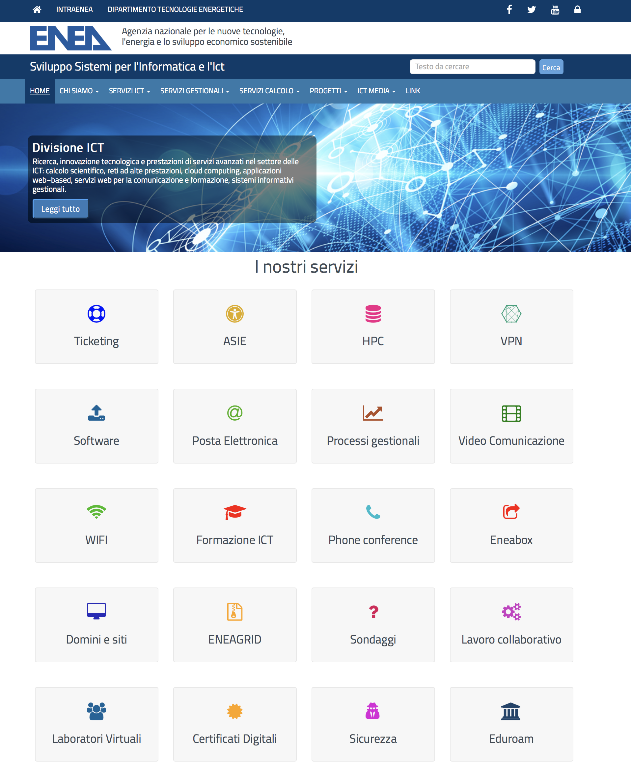

Slide 19
Ing. Salvatore Pecoraro
https://ict.enea.it

